Slide 1
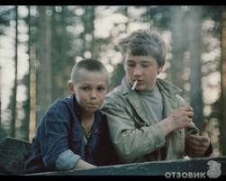
«Осложненное поведение»

Slide 2
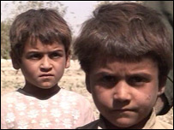
Трудные дети
(С. Давидович)
Кто-то, когда-то, должен ответить,
Высветив правду, истину вскрыв,
Что же такое – трудные дети?
Вечный вопрос и больной, как нарыв.
Вот он сидит перед нами глядите,
Сжался пружиной отчаялся он,
С миром оборваны тонкие нити,
Словно изба без дверей и без окон.
Вот они, главные истины эти:
Поздно заметили… поздно учли…
Нет! Не рождаются трудные дети!
Просто им вовремя не помогли.

Slide 3
Причины порождающие «трудных» подростков:
отсутствие целенаправленной воспитательной работы с детьми с ранних лет;
незнание их интересов и потребностей;
политическая, социально-экономическая и экологическая нестабильность;
усиление влияние псевдокульткры;
неблагоприятные семейные- бытовые отношения;
отсутствие контроля за поведением детей, безнадзорность, невнимание к детям;
чрезмерное попустительство или жестокость наказания за завершенные проступки;
сверхзанятость родителей в сфере общественного производства и частного предпринимательства;
«эпидемия» разводов;
потеря эмоциональных контактов с детьми.

Slide 4
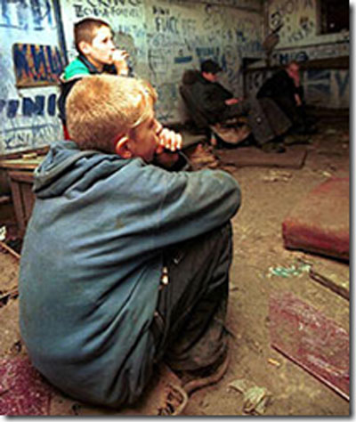
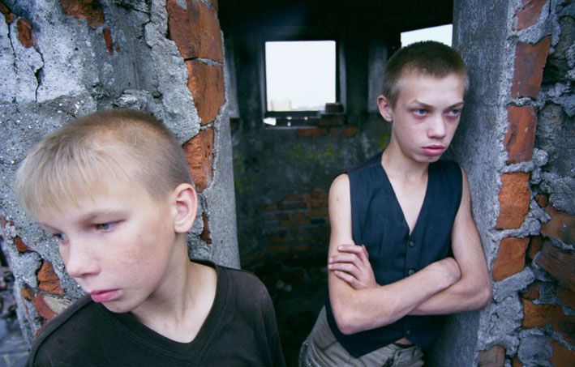
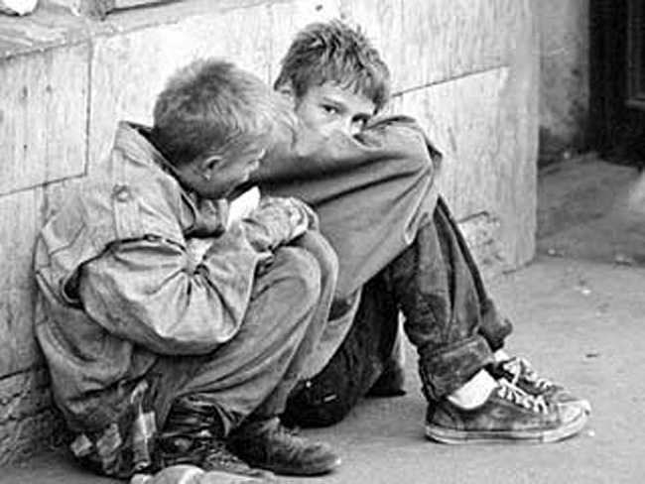
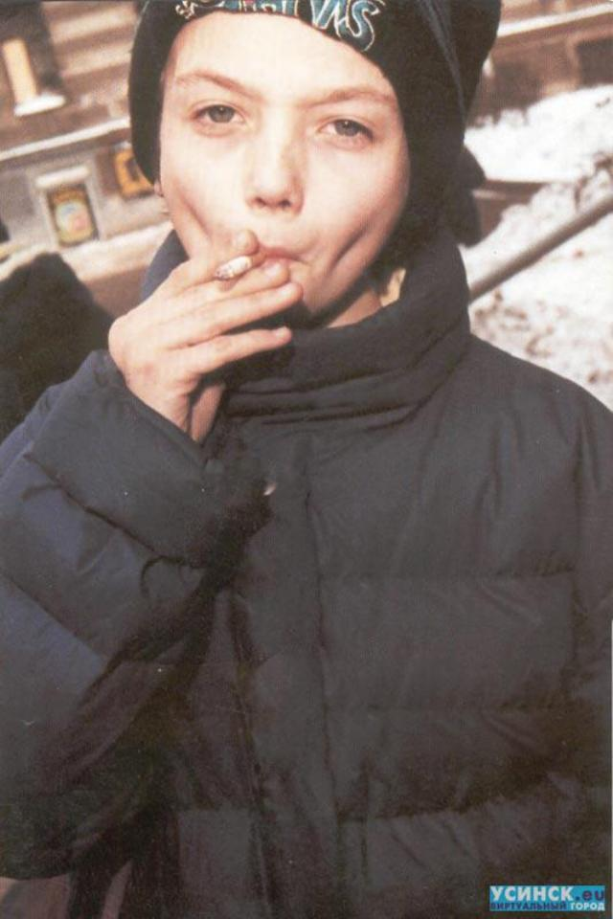

Slide 5
Работа классного руководителя и воспитателя с «трудными» учащимися:
Первый этап:
что искажено в духовном мире подростка в наибольшей мере и под влиянием каких причин;
какие неблагоприятные условия существуют в данный момент;
с какими отрицательными обстоятельствами может справиться сам воспитанник, а какие следует устранить с помощью семьи и общественности;
были ли допущены педагогические ошибки по отношению к подростку и как их исправить.

Slide 6
Второй этап связан с процессом перевоспитания, который предполагает использование методов воспитания и перевоспитания.
Третий этап индивидуальной работы на основе установленного уровня воспитанности учащегося классный руководитель и воспитатель проектируют развитие ценностной ориентации, личностных свойств и качеств школьника.

Slide 7
Четвертый этап – продолжается индивидуальная воспитательная работа, позволяющая определить систему воспитательных воздействий с учетом уровня развития конкретного ученика, его возможностей, способностей, особенностей характера, содержания личностных отношений и потребностей.
Пятый этап индивидуальной работы с трудными подростками является корректирование.

Slide 8
«Трудный подросток». Что же делать родителям и педагогам?
не злоупотребляйте наказаниями и запретами;
усильте познавательный интерес;
разговаривайте, объясняйте, но не ставьте условий, не требуйте сразу идеального поведения;
замечайте даже незначительные изменения в поведении, так как сначала асоциальное поведение проявляется эпизодически, ситуативно;
необходимо найти сильные качества подростка и правильно их использовать, развивать, давая посильные задания;
в ребенка необходимо верить — это главное!
цените их откровенность, искренне интересуйтесь проблемами;
не раздражайтесь и не проявляйте агрессивности, будьте спокойны, сдержанны. Помните, что ваша грубость вызовет их ответную реакцию;
помните, что, с одной стороны, подросток остро нуждается в помощи взрослых, сталкиваясь с множеством проблем, а с другой — стремится оградить свой внутренний мир интимных переживаний от бесцеремонного и грубого вторжения, и он имеет на это полное право!

Slide 10
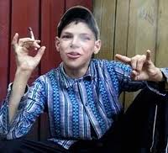
Уметь видеть в каждом трудновоспитуемом, «испорченном» подростке хорошие стороны.

